Slide 1
Структурное подразделение «Детский сад №13 комбинированного вида» МБДОУ «Детский сад «Радуга» комбинированного вида»
«Деятельность педагога в системе дистанционного обучения»
Подготовила: воспитатель
Овакимян Т.Г.

Slide 2
Актуальность
В условиях эпидемиологической ситуации и режима повышенной готовности изменилось многое: жить и работать на самоизоляции приходится по-новому. Сегодня не осталось ни одной сферы деятельности, которую бы ни коснулись изменения. Образование не осталось в стороне. Оно вышло на новый формат взаимодействия всех членов этого процесса. Перестраиваться пришлось и дошкольной системе образования.
В сложившихся условиях деятельность педагога переформатировалась, изменив основные формы работы с детьми и родителями на дистанционный режим.

Slide 3
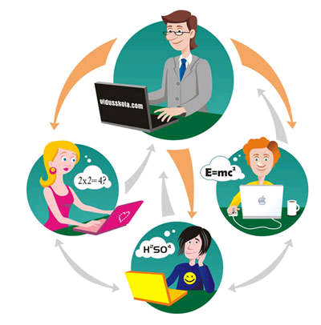
Дистанционное обучение – способ организации процесса обучения, основанный на использовании современных информационных и телекоммуникационных технологий, позволяющих осуществлять обучение на расстоянии без непосредственного контакта между преподавателем и учащимся.

Slide 5
Режимы взаимодействия педагога и обучающегося:
Offline – местонахождение и время не является существенным, так как все взаимодействие организовывается в отложенном режиме.
Online – обучающийся с родителем (законным представителем) и педагог находится у автоматизированного рабочего места.

Slide 6
Для проведения педагогом дистанционного занятия необходимо:
выстроить индивидуальный образовательный маршрут для каждого ребенка за счет возможности выбора уровня и вида представления материала и согласовать его с заказчиком;
разработать конспекты занятий и подготовить демонстрационный и раздаточный материал к занятиям с элементами видео и аудио, с включением иллюстраций и анимации;
организовать щадящий режим обучения, нормируя количество времени, проводимого за компьютером;
разработать и осуществить социальную программу работы с семьей, обязательное включение родителей в процесс обучения ребенка, выработка совместной политики общения.

Slide 7
Организация педагогом дистанционного обучения.
1. Разработка конспекта.
Алгоритм разработки конспекта к дистанционному занятию:
определение темы дистанционного занятия;
определение типа дистанционного занятия;
постановка цели занятия;
выбор наиболее оптимальной по техническим и технологическим особенностям модели и формы дистанционного занятия;
определение длительности дистанционного занятия, исходя из возрастной категории обучающихся.

Slide 8
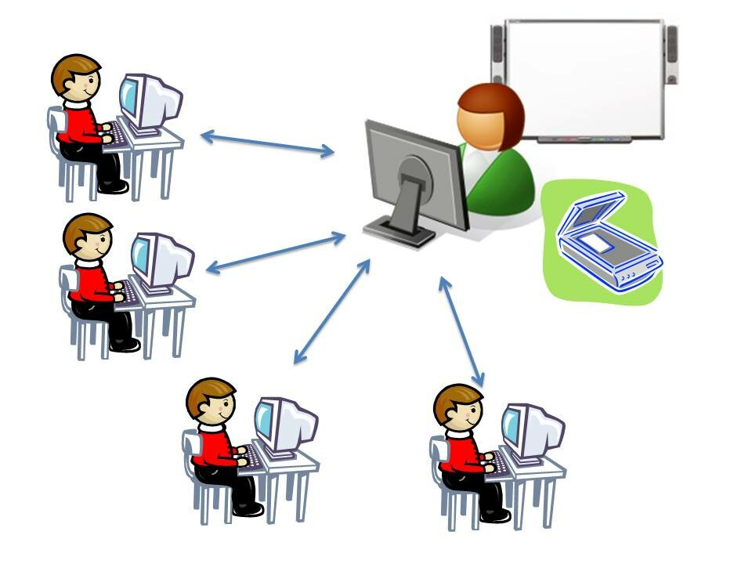
2. Выбор наиболее удобного способа доставки учебного материала.
С родителями (законными представителями) обговаривается заранее каким образом им будет доставляться учебный материал к данному занятию. Это может быть скачивание с сайта ДОУ файла и распечатка или использование других мессенджеров.

Slide 9
3.Подготовка методических рекомендаций для родителей.
Методические рекомендации делятся на два типа:
Индивидуальные – в рекомендациях педагог прописывает в чем необходимо поупражнять или какие знания и навыки необходимо закрепить ребенку для проведения следующего занятия, и выкладывает их в личный кабинет заказчика.
Общие – рекомендации по предварительной работе к следующему занятию, размещаются в методической копилке Виртуального детского сада вместе с конспектом и дистанционным занятием в режиме offline.

Slide 10
4. Проведение занятия. Анализ занятия.
После проведения дистанционного занятия педагог анализирует удалось ли достичь поставленных целей, какие при этом возникли трудности со стороны обучающихся, родителей (законных представителей), так и самого педагога.

Slide 11
Психологические аспекты организации обучения с использованием дистанционных технологий.
Трудности педагога психологического порядка:
неумение вести себя в ходе педагогического мероприятия перед камерой, сложности в личном общении;
установление межличностных контактов между участниками образовательного процесса;
создание благоприятного психологического климата при реализации образовательных программ дошкольного образования с использованием дистанционных образовательных технологий;
соблюдение норм и правил телекоммуникационного этикета.
Трудности обучающегося:
психологический дискомфорт от нахождения в непривычной среде;
изолированность от сверстников;
желание скрыть истинные чувства.

